Slide 1
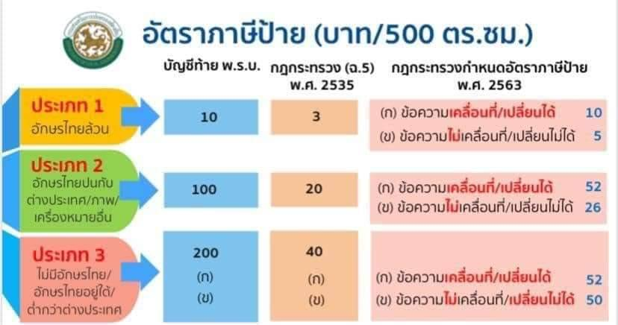
กองคลัง
จดหมายข่าว
องค์การบริหารส่วนตำบลสิงห์โคก อำเภอ เกษตรวิสัย จังหวัด ร้อยเอ็ด
อัตราการจัดเก็บ ภาษีป้าย

Slide 2
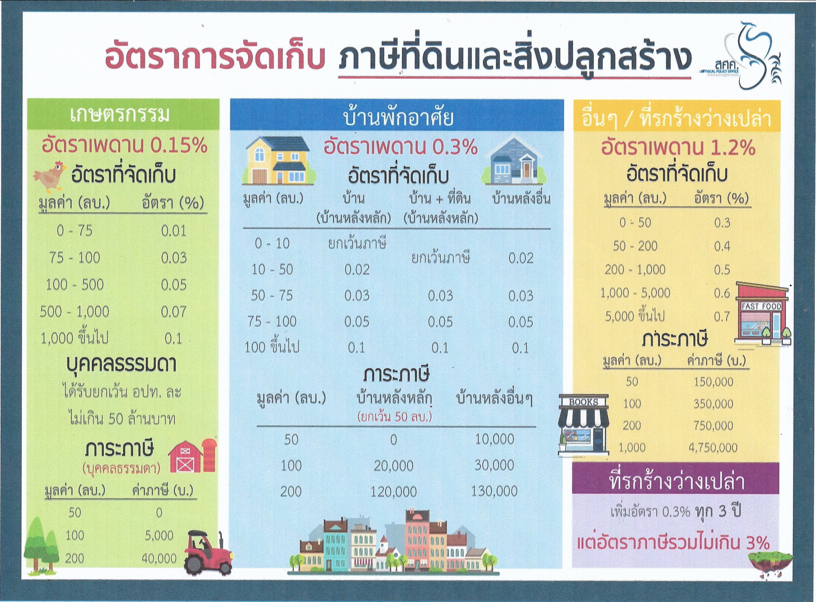
จดหมายข่าว
กองคลัง
องค์การบริหารส่วนตำบลสิงห์โคก อำเภอ เกษตรวิสัย จังหวัด ร้อยเอ็ด
อัตราการจัดเก็บ ภาษีที่ดินและสิ่งปลูกสร้าง
ตามลักษณะการใช้ประโยชน์

